Slide 1
KUNTOSALIHARJOITTELUN ALOITTAMINEN

Slide 2
Askel 1. Tavoite
Aseta itsellesi yksilöllinen tavoite
Tavoite määrittelee millaista harjoittelua sinun kannattaa tehdä
Tavoite voi olla melkein mitä tahansa, esimerkiksi:
Kehittää yleisesti lihaskuntoa
Kehittää erityisesti ylävartalon lihaskuntoa
Parantaa ryhtiä
Kuntouttaa polvi leikkauksen jälkeen
Tai kasvattaa pakaralihasten kokoa
Valitsen tämän!
Tämä sopii minulle!

Slide 3
Askel 2. ”TREENIJAKO”
Samaa lihasryhmää (esim. reiden etuosia) tulee harjoitella 2-3 kertaa viikossa.
Yleensä kuntosaliharjoituksia ei kannata tehdä samalle lihasryhmälle peräkkäisinä päivinä.
”Treenijako” tarkoittaa sitä, mitä aiot kunakin päivänä harjoitella
Tässä muutama esimerkki:
Ma: Jalat + keskivartalo
Ti: Ylävartalo
To: Jalat + keskivartalo
Pe: Ylävartalo
Tai:
Ma: Koko vartalo
Ke: Koko vartalo
Pe: Koko vartalo
Valitsen tämän!
Tämä sopii minulle!
Tai:
Ma: Rinta + olkapää
Ti: Jalat + keskivartalo
Ke: Selkä + käsivarret
To: Rinta + olkapää
Pe: Jalat + keskivartalo
La: Selkä + käsivarret

Slide 4
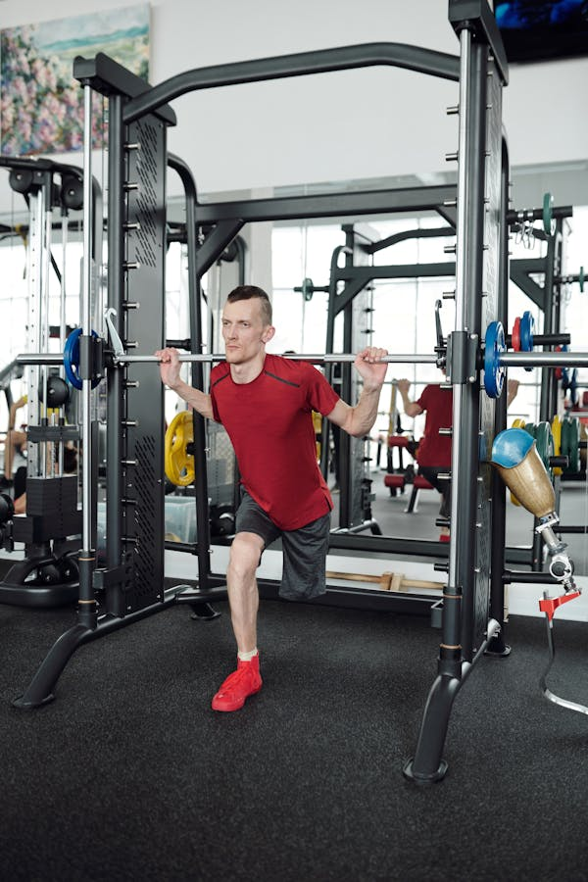
Askel 3. Liikkeiden valinta
Esim.
Alkuverryttely:
Hyötyliikkumalla kuntosalille
+ lämmittelynostoja
Maanantai ja perjantai: Koko vartalo
Kyykky
Romanialainen maastaveto
Vinopenkkipunnerrus käsipainoilla
Alataljasoutu
Kapteenin tuoli –liike
Keskiviikko: Koko vartalo
Askelkyykky taakse
Lantion nosto
Pystypunnerrus yhdellä kädellä
Ylätalja leveällä myötäotteella
Päkiöille nousu
Alkuverryttele erityisesti lihakset ja nivelet, joita aiot käyttää varsinaisessa harjoituksessa.
Valitse jokaiseen kuntosaliharjoitukseen 4-8 liikettä, jotka edistävät parhaiten tavoitteesi saavuttamista
Voit käyttää myös samoja harjoituksia useampana päivänä viikossa
Aloita kuntosaliharjoitus sinulle tärkeimmällä liikkeellä, joka edistää tavoitettasi eniten

Slide 5
ASKEL 4. Tekniikat kuntoon
Kuntosalilla on tärkeää keskittyä oikean tekniikan ja nostoasennon ylläpitämiseen
Painojen ja oman asennon hallitseminen ovat olennaisia asioita turvallisuuden kannalta
Perehdy, kuinka teet kunkin liikkeen turvallisesti ja tehokkaasti
Harjoittele liikkeiden tekniikkaa kevyesti

Slide 6
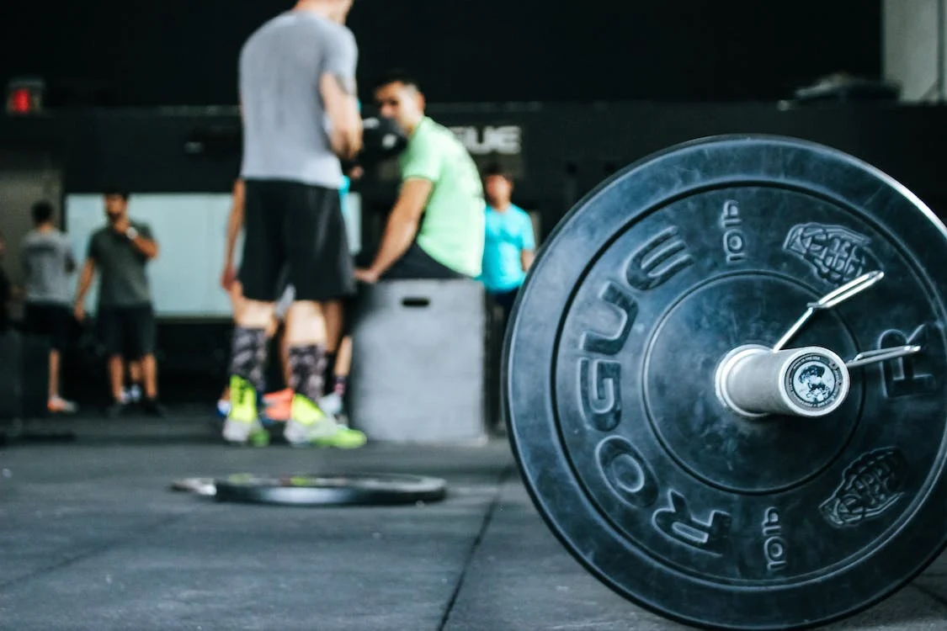
Askel 5. SARJAT JA TOISTOT
Kun liikkeenä on esimerkiksi kyykky ja käyt kerran kyykyssä, tätä sanotaan yhdeksi toistoksi.
Kun käyt kyykyssä useita kertoja peräkkäin, tätä sanotaan sarjaksi
Perusvoimaharjoittelussa kutakin liikettä kannattaa tehdä 2-5 sarjaa, jotka kukin sisältävät 8-12 toistoa.
Tämä voidaan merkitä esimerkiksi näin: 3-5 x 8-12. Eli sarjat x toistot
Sarjojen välissä kannattaa yleensä levätä 1-3 minuuttia.

Slide 7
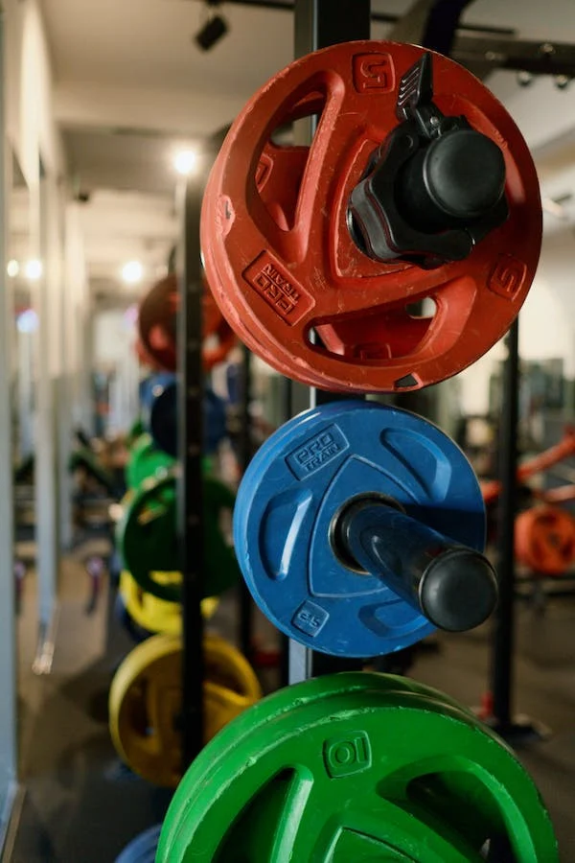
Askel 6. PAINOJEN VALINTA
Perusvoimaharjoittelussa kannattaa käyttää kuormaa (eli painoja), jotka ovat 70-80 % yhden toiston maksiminostostasi (eli siitä painosta, jonka jaksat nostaa tasan kerran)
70 % kuormalla jaksat nostaa 12 kertaa, mutta et ainuttakaan enempää
75 % kuormalla jaksat nostaa 10 kertaa, mutta et yhtään enempää
80 % kuormalla jaksat nostaa 8 kertaa, mutta yhdeksäs ei onnistu millään
Valitse siis painot, jolla onnistut täpärästi tekemään 8-12 toistoa.

Slide 8
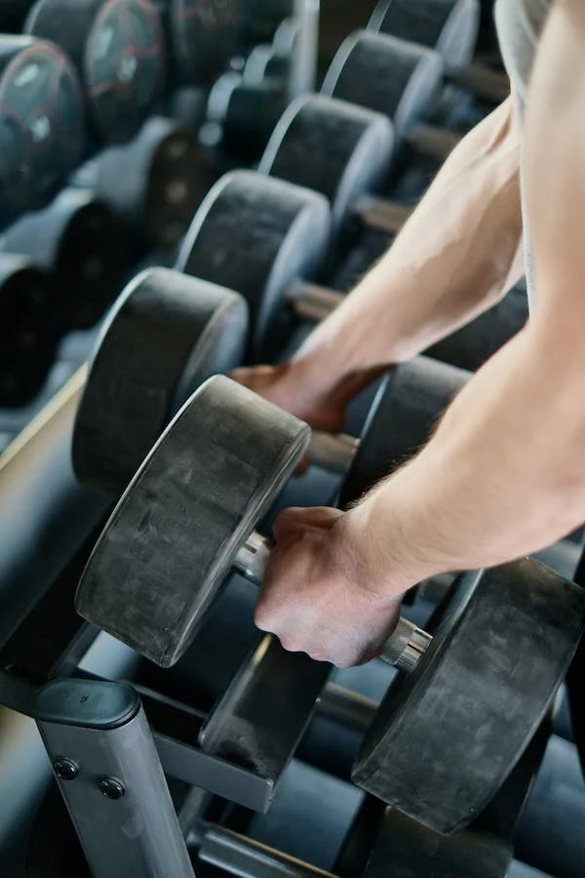
Askel 7. Nousujohteisuus
Jotta harjoittelusi tuottaisi tuloksia, sinun täytyy olla nousujohteinen harjoittelussasi
Nousujohteisuus tarkoittaa sitä, että yrität olla vähitellen parempi kuin aiemmin; joko kasvattamalla kuormaa tai lisäämällä toistojen määrää tai lisäämällä sarjojen määrää.
Nousujohteisuudessa yrität siis säilyttää käytetyn kuorman 70-80 % tasolla, jotta kuorma ei käy sinulle liian kevyeksi, kun vahvistut, ja lakkaa tuottamasta tulosta.
Esim.
Viikolla 1: 3 x 8
Viikolla 2: 3 x 9
Viikolla 3: 3 x 10
Viikolla 4: 3 x 11
Viikolla 5: 3 x 12
Viikolla 6: Lisää painoja ja taas 3x8
Jne.

Slide 9
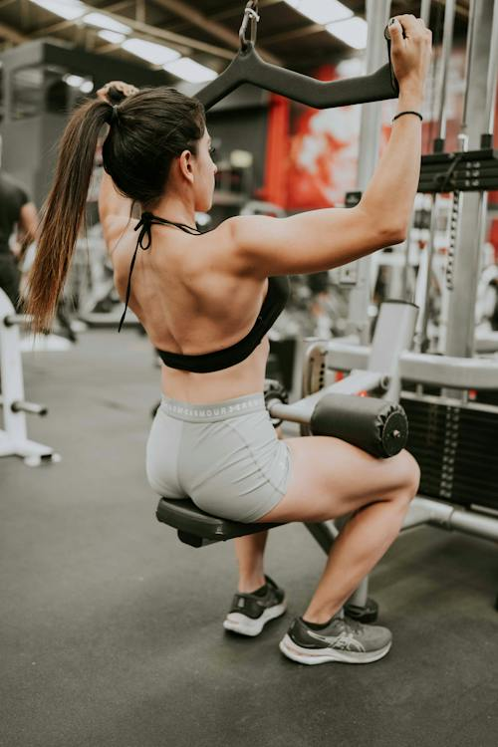
Askel 8. Ärsykkeen vaihtelu
Mikäli kehittymisesi pysähtyy ja ”jämähdät paikoilleen” (esimerkiksi tilanteeseen, jossa jaksat nostaa 3 x 10, 62,5kg kuormalla) ja et onnistu nostamaan seuraavalla viikolla yhdettätoista toistoa tai lisäämään kuormaa, on viimeistään muutoksen aika
Vaihtoehtoja ärsykkeen vaihtelulle on monia, mutta eräs tapa on vaihtaa liike toiseen liikkeeseen (esim. Kyykky → Etukyykky). Voit ”kierrättää” liikkeitä harjoitusohjelmassasi.
Muita vaihtoehtoja on esimerkiksi:
Sarjamäärän kasvattaminen (esim. 3 x 10 → 4 x 10)
Voimanmuodon vaihtaminen (esim. perusvoimaharjoittelu → maksimivoimaharjoittelu)
Tempokikkailu (jarruta hitaammin ja/tai pysäytä vaikeaan kohtaan ja/tai kiihdytä nopeammin)
Tehometodi (esim. ylikuormattu eksentrinen, pudotussarja, pakkotoistot, rest-pause tms…)
Osittaiset toistot (eli käytä raskaampaa painoa, mutta lyhennä liikerataa: esim. maastaveto pukeilta tai lankkupenkki)
Jne.

Slide 10
DOMS
DOMS on lyhenne sanoista "Delayed Onset Muscle Soreness", joka tarkoittaa viivästynyttä lihasarkuutta. Se on arkuutta, jota ilmenee lihaksissa 24-72 tuntia harjoituksen jälkeen.
DOMS on voimakkain ensimmäisten harjoitusten jälkeen.
DOMS ei ole vaarallista ja se paranee kevyellä liikunnalla, syömällä ja lepäämällä. DOMS kestää tyypillisesti pari– muutaman päivän.
Kun jatkat harjoittelua säännöllisesti, lihaksesi alkavat kestää suurempaa kuormitusta kipeytymättä.

Slide 11
Yleisimmät virheet kuntosalilla
Henkilö ei keskity nostoasennon ylläpitämiseen, jolloin loukkaantumisriski kasvaa
Henkilö pelkää käyttää riittäviä painoja tai aliarvioi omat voimansa, jolloin harjoittelu on tehotonta
Henkilö nostaa liian isoilla painoilla tekniikan ja nostoasennon säilymisen kustannuksella, jolloin loukkaantumisriski kasvaa
Henkilö ei ole nousujohteinen, eikä yritä tehdä asioita vähitellen paremmin, jolloin harjoittelu on tehotonta
Henkilö lopettaa harjoittelun, koska ensimmäisten kertojen jälkeen ”meni niin pahasti jumiin”

Slide 12
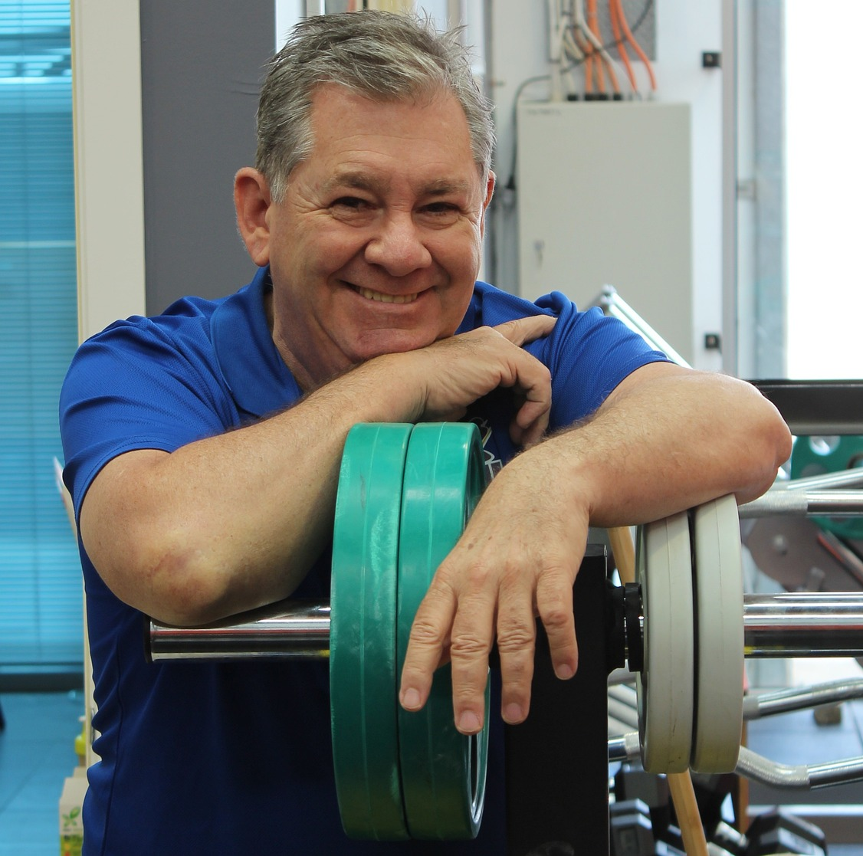
Yhteenveto
Perehdy liikkeiden turvalliseen suoritustekniikkaan
Alkuverryttele erityisesti niveliä ja lihaksia, joita aiot käyttää harjoituksessa
Harjoittele säännöllisesti samaa lihasryhmää 2-3 kertaa viikossa
Valitse painot, joilla jaksat vähintään 8 nostoa, mutta et enempää kuin 12 nostoa.
Tee kutakin liikettä 3-5 sarjaa ja lepää sarjojen välissä 1-3 min
Lisää haastetta vähitellen, jotta kehityksesi jatkuu
Jos kehitys pysähtyy, on viimeistään aika tehdä muutoksia harjoitteluun

Slide 13
Lähteet
Strength training is more effective than aerobic exercise for improving glycaemic control and body composition in people with normal-weight type 2 diabetes: a randomised controlled trial - PubMed (nih.gov)
Resistance Training Induces Improvements in Range of Motion: A Systematic Review and Meta-Analysis - PubMed (nih.gov)
Effect of Resistance Training Frequency on Gains in Muscular Strength: A Systematic Review and Meta-Analysis - PubMed (nih.gov)
Fundamentals of resistance training: progression and exercise prescription - PubMed (nih.gov)
Rest interval between sets in strength training - PubMed (nih.gov)
Lihasvoimaharjoittelu – ohje keski-ikäisille ja sitä vanhemmille – Terveyskirjasto
Liikunnan ja liikkumisen yhteydet terveyteen ja työkykyyn | Työterveyslaitos (ttl.fi)
Lihasvoimaharjoittelu on liian vähän käytetty täsmälääke lihavuudessa ja vanhuudessa (duodecimlehti.fi)
Split or full-body workout routine: which is best to increase muscle strength and hypertrophy? - PubMed (nih.gov)
Machines and free weight exercises: a systematic review and meta-analysis comparing changes in muscle size, strength, and power - PubMed (nih.gov)
Which resistance training is safest to practice? A systematic review - PubMed (nih.gov)

